Slide 4
- představení: Člověk z půdy

Slide 5
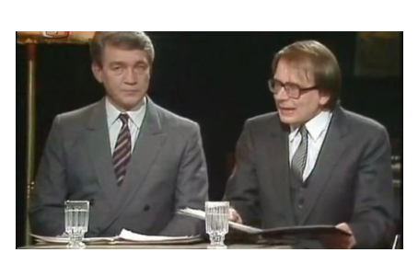
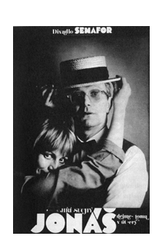
80. léta
představení: Faust
Návrat Jonáše a zrození Melicharové
M. Šimek a Jiří Krampol : Besídka bývalých žáků
zvláštní školy

Slide 6
Semaforem prošla spousta zpěváků a herců:
např. : Karel Gott, Waldemar Matuška, Pavel Bobek, Eva Pilarová, Naďa Urbánková, Jitka Molavcová, Luděk Sobota ...
- divadlo funguje dodnes

